Slide 1
FUNDACIÓN SM AELE EDICIONES SM – ARGENTINA AANA

Slide 2
PROYECTO IBEROAMERICANO «ESCRIBIR COMO LECTORES (de una obra literaria)»
Argentina
2017

Slide 3
OBRA LITERARIA
Policial
Paródico
Dos Historias
De Enigma
Diversos Puntos de Vista
Cuatro Autores

Slide 4
Prácticas de Oralidad
Prácticas de Lectura
Prácticas de Escritura
FOMENTA
EN LAS ESCUELAS
Competencias Comunicativa y Literaria
Formación Docente Continua

Slide 5
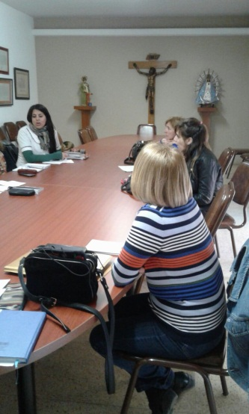
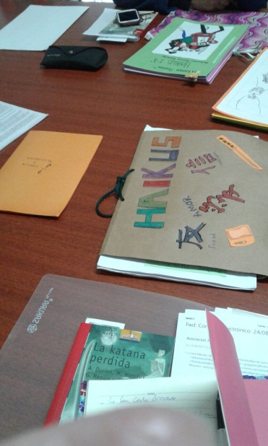
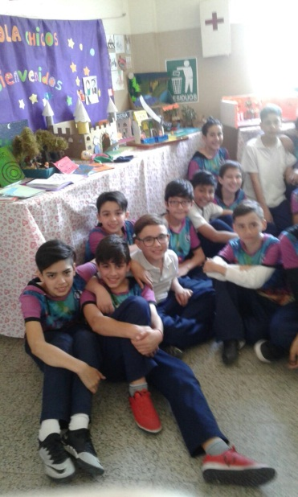
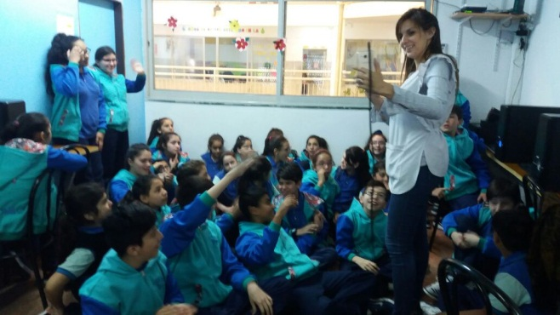
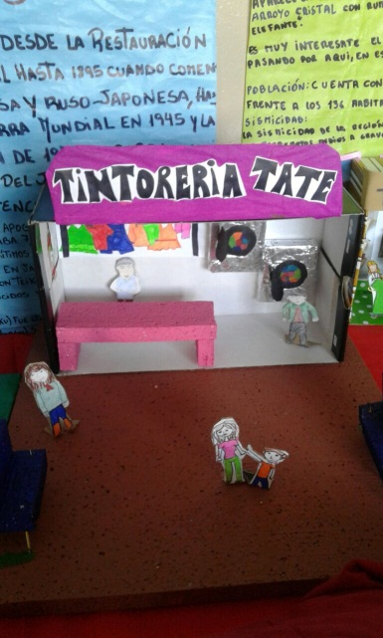
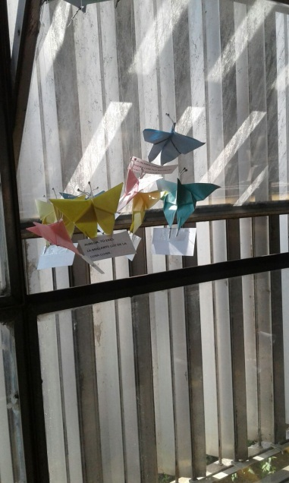
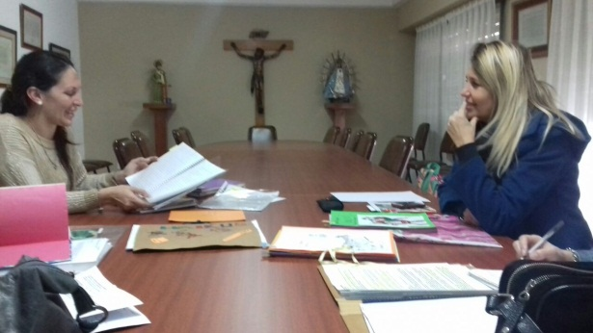

Slide 6
De manera individual y con otros En un clima de libertad y confianza Con el disfrute del juego Atentos a personajes y hechos cotidianos
Escribir, reescribir…
Producir textos en el aula

Slide 7
Escritura que se “comparte” Interacción con otros Escucha atenta Reflexiones críticas Aceptación de la “mirada” del otro Confianza en el grupo y en sí mismo
El Proyecto y
la tarea colaborativa

Slide 8
www.escribircomolectores.com

